Slide 1
Reconocimiento facial
Heliot j. Segura gonzalez
Alejandro d. arzola saavedra

Slide 2
introducción
Objetivo de la propuesta
Motivación/argumentación del trabajo
Esquema de funcionamiento – NIvel usuario
Detalles de implementación del prototipo - Desarrollo
Algoritmo genético
Demostración
Ampliaciones

Slide 3

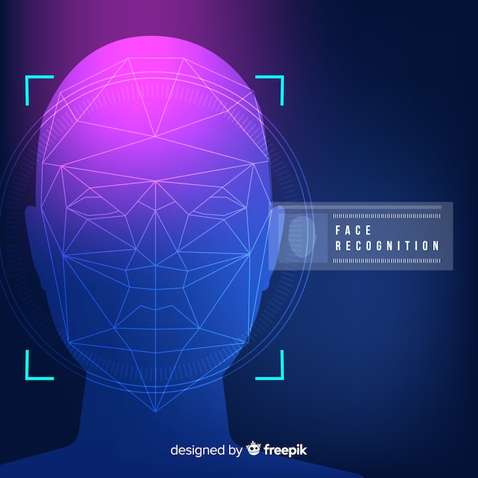
Objetivo de la propuesta
Registro de nuevos usuarios en la aplicación
Identificación de individuos mediante la cámara

Slide 4
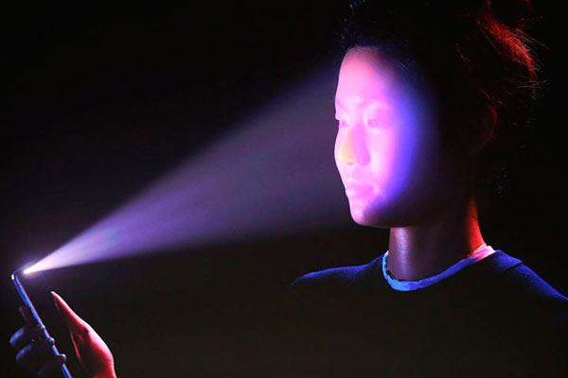
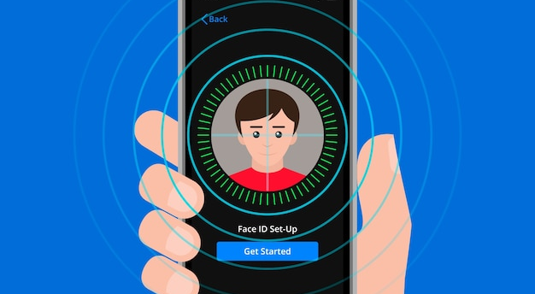
Motivación/argumentación del trabajo
La curiosidad de saber cómo funcionan aplicaciones conocidas.
Enteder cómo funciona la seguridad por rostros y analizar su fiabilidad

Slide 5
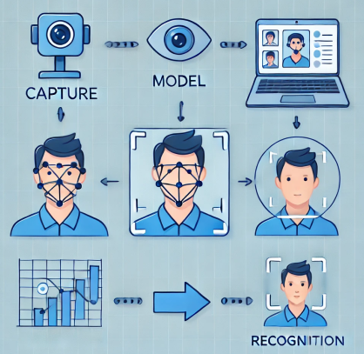
Esquema de funcionamiento – NIvel usuario
Modo reconocimiento
Modo completo – Registro + Reconocimiento

Slide 6
Detalles de implementación del prototipo - Desarrollo
FaceIdentity
Preprocesamiento de imágenes
Identificador único
Tracking de la cara
30 predicciones
Escala de grises
Transformada de Fourier
Algoritmo húngaro
Mejora de cómputo
Caras ya detectadas no usan el modelo

Slide 7

Algoritmo genético
LBPH Eigenfaces Fisherfaces
Evaluación
Detección
Procesamiento
Almacenamiento
json
Embeddings

Slide 8
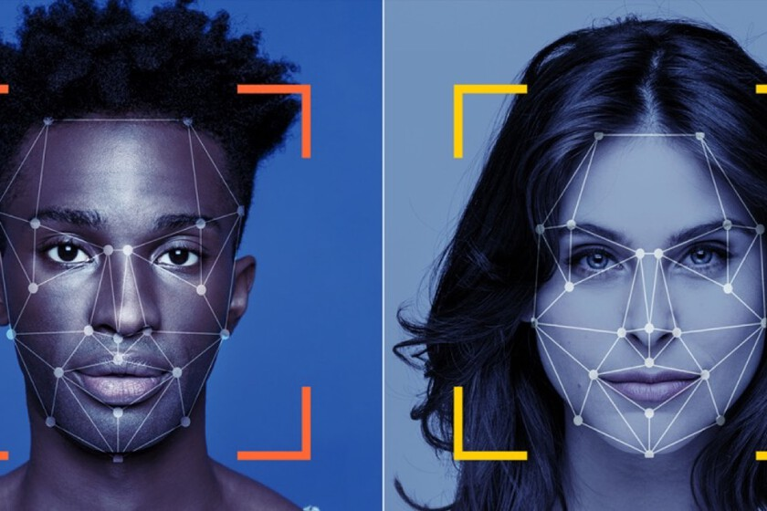

Demostración del prototipo
Link github

Slide 9
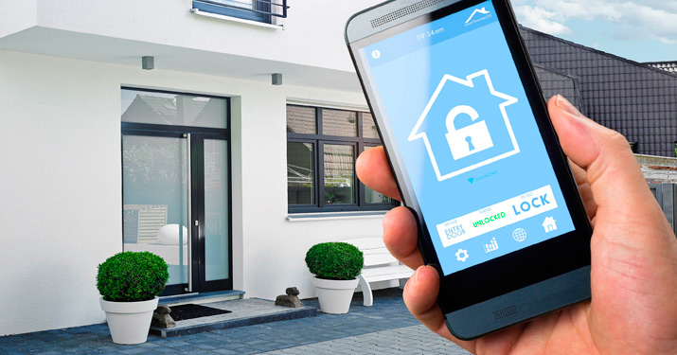

futuras amplicaciones
Raspberry Pi
Securización de formularios

Slide 10


@HELIOT
cONTACTO
¿ALGUNA PREGUNTA?
@ALEJANDRO

